Slide 1
CENTRO EDUCATIVO
JEAN PIAGET
CLAVE: 1277
Proyecto CONEXIONES
Equipo Dos 5° de Preparatoria
Centro Educativo Jean Piaget. Clave 1277.

Slide 2
PARTICIPANTES
Francisco Javier Mojica Prieto (Química III)
Josué Abraham Pérez Escobar (Educación para la salud)
Miguel Ángel Elguea Echeverría (Ética)
David Rivera Estrada (Biología)
Materias de apoyo:
Fernando Galindo Valdez (Taller de Redacción V)
Adriana Felisa Chávez De la Peña (Taller de Metodología de la Investigación II)
Directora general:
Mtra. Gabriela Velasco Canales
Directora académica:
Psic. Fanny Haydeé Martínez Campos
Coordinadora:
Lic. Adriana Felisa Chávez De la Peña
REALIZACIÓN CICLO
2020-2021
Centro Educativo Jean Piaget. Clave 1277.

Slide 3
CICLO ESCOLAR EN EL QUE SE PLANEA LLEVAR A CABO EL PROYECTO
2020-2021 / I
5 de Octubre 2020 al 30 de Octubre 2020
*Ajustes por contingencia COVID-19
Centro Educativo Jean Piaget. Clave 1277.

Slide 4
NOMBRE DEL PROYECTO
Equipo Dos:
El que se enoja… ¿pierde?
5° año de Preparatoria
Ciclo Escolar 2020 - 2021
Centro Educativo Jean Piaget. Clave 1277.

Slide 5
1.- C.A.I.AC. (Conclusiones Generales e Interdisciplinariedad; Fotografías de la Sesión)
2.- Organizador Gráfico
3.- Introducción / Justificación (Descripción del proyecto)
4.- Objetivos (General y por asignatura)
5.- Preguntas generadoras (Preguntas guía y problemas a solucionar)
6.- Contenido (Temas y Productos propuestos)
7.- Planeación General (Actividades en clase, Evaluación, Autoevaluación y Co-evaluación)
8.- Reflexión del grupo interdisciplinario
9.- Productos en orden consecutivo (Organizadores gráficos, A.M.E., E.I.P., Fotografías, Infografía).
INDICE FASE
Centro Educativo Jean Piaget. Clave 1277.

Slide 6
C.A.I.A.C.
PRIMERA SESIÓN
Acuerdos en plenaria, conclusiones generales e Interdisciplinariedad:
La adolescencia es una etapa llena de cambios, dudas e incertidumbre. Nuestro cuerpo y mente cambia en preparación para los retos y responsabilidades que trae consigo la adultez, y lo cierto es que este proceso de transformación es todo menos sencillo. Es bien sabido que los adolescentes presentan cambios hormonales importantes que inciden en la manifestación de una gama amplia de emociones intensas, a veces nuevas, que de no ser comprendidas y controladas, pueden causar problemas. Tal es el caso del enojo. Conocer los procesos y mecanismos implicados en esta emoción, así como su función adaptativa, se considera de suma importancia para poder asumirlo como parte de nuestra naturaleza humana y desarrollar estrategias que ayuden a alcanzar un mayor autoconocimiento y autocontrol de nuestras emociones, que no repercuta en nuestra toma de decisiones.
Centro Educativo Jean Piaget. Clave 1277.

Slide 7
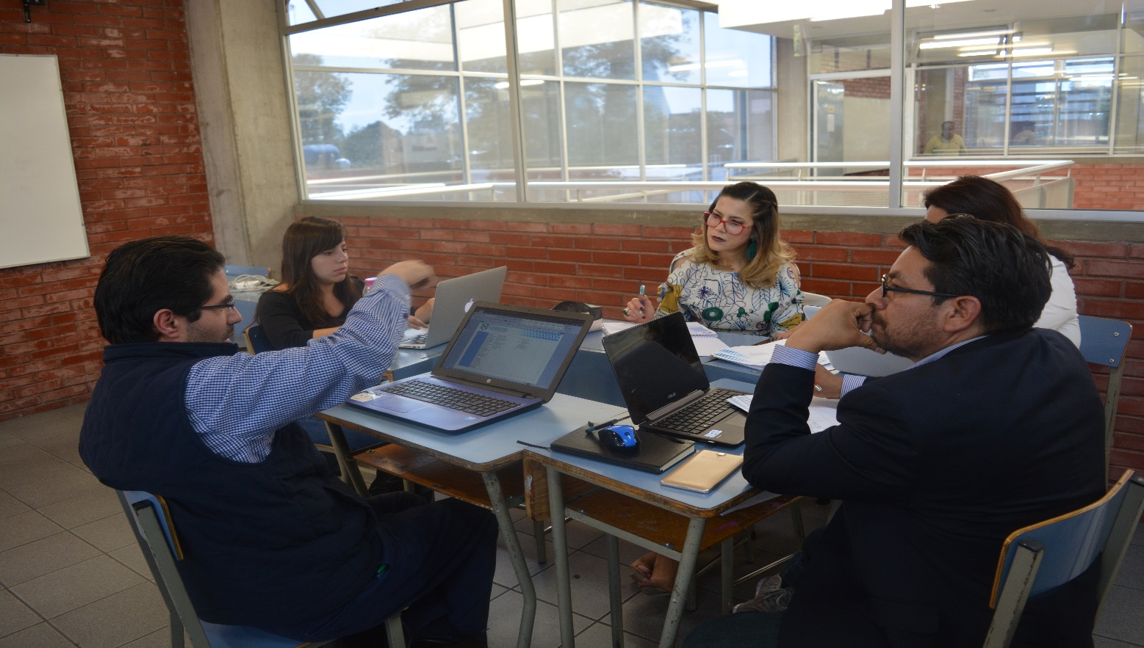
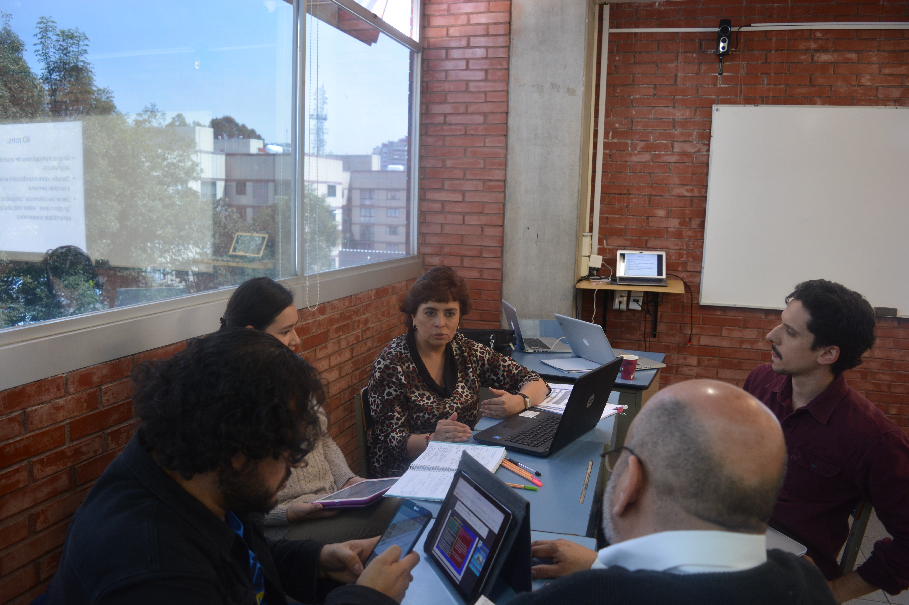
Fotografías
1° Reunión de trabajo
Centro Educativo Jean Piaget. Clave 1277.

